Slide 2
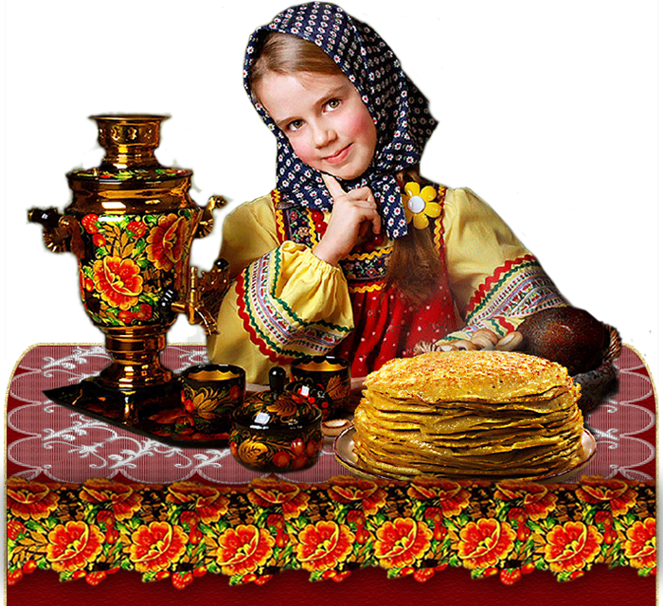
Сегодня мы вас пригласим На веселое гулянье! Будут песни, шутки, Разные соревнования!
Так давайте масленицу встречать, Да к себе в гости зазывать.

Slide 3
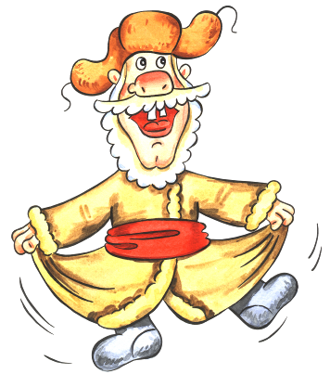
Понедельник – «Встреча»
Утро… Понедельник…
Наступает «встреча».
Яркие салазки с горочек скользят.
Целый день веселье.

Slide 4
Наступает вечер…
Накатавшись в волю
Все блины едят.

Slide 5
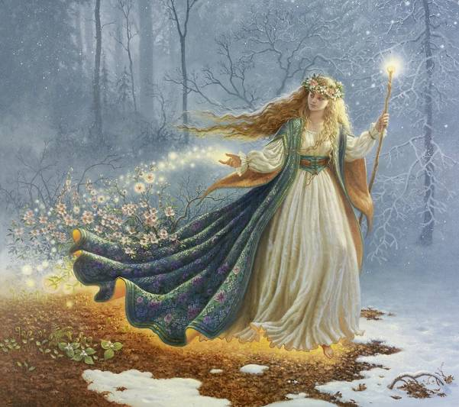
Шагает красавица,
Легко земли касается,
Идёт на поле, на реку,
И по снежку, и по цветку.
(Весна)

Slide 6
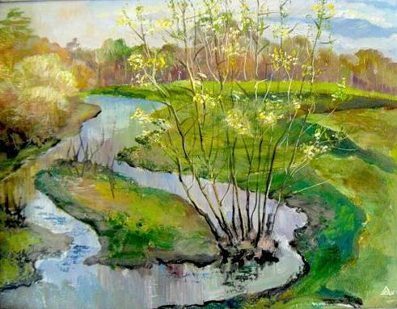
В голубенькой рубашке
Бежит по дну овражка.
(Ручеек)

Slide 7
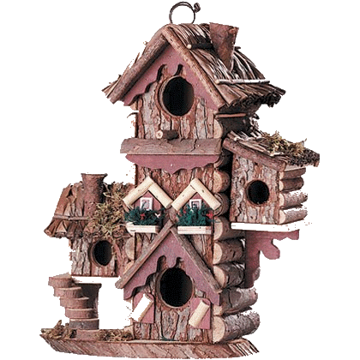
Новоселье у скворца
Он ликует без конца.
Чтоб у нас жил пересмешник,
Смастерили мы ...
(Скворечник)

Slide 8
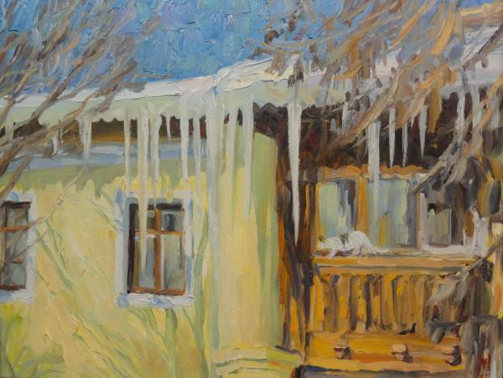
Ледяная, длинная,
Остриё вершинное
Вниз направлено, к земле.
Плачет? – Знать, конец зиме.
(Сосулька)

Slide 9
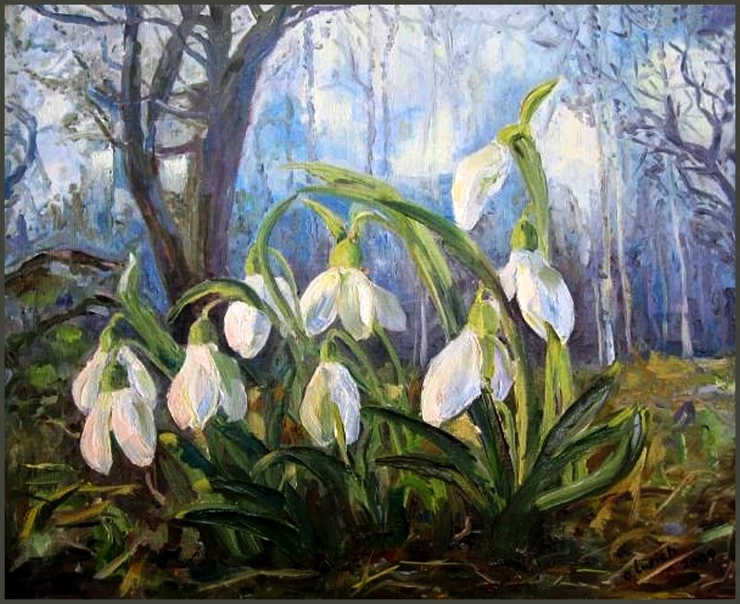
Из-под снега на пригорке
Показался стебель тонкий.
Чей же это стебелёк
Зимний холод превозмог?
(Подснежник)

Slide 10
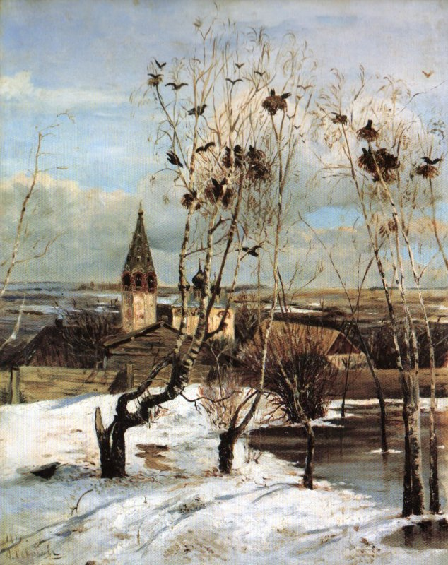
Осенью летели к югу,
Чтоб не встретить злую вьюгу.
А весной снежок растаял,
И вернулись наши стаи!
(Перелетные птицы)

Slide 11
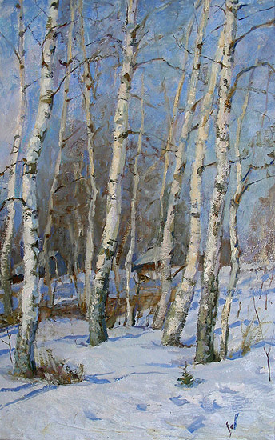
В самый разгар
Весенней поры
Капает сок
С белоснежной коры.
(Береза)

Slide 12
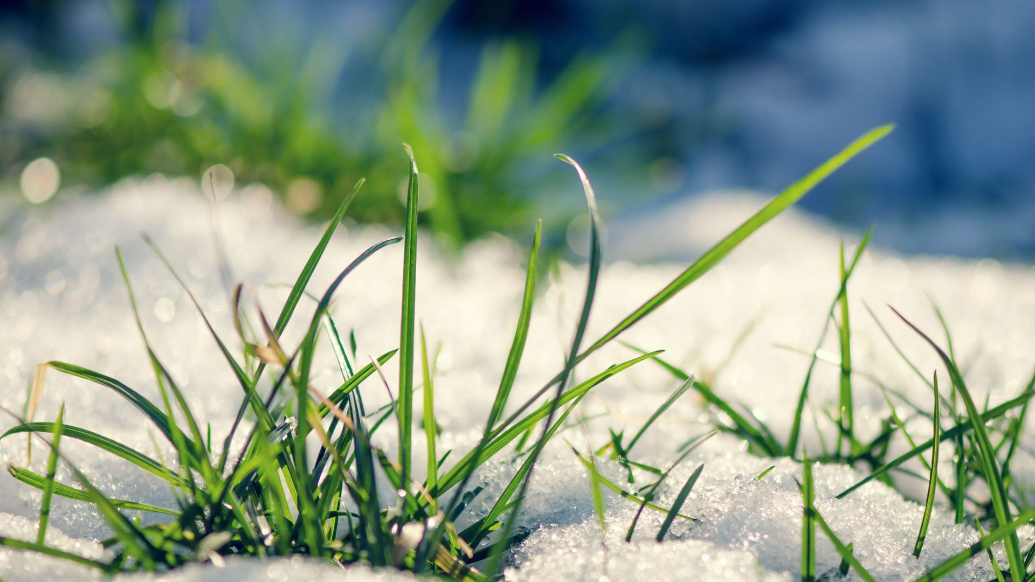
Пробиваюсь я в апреле -
Все поля позеленели!
Покрываю, как ковер,
Поле, луг и школьный двор.
(Трава)

Slide 13
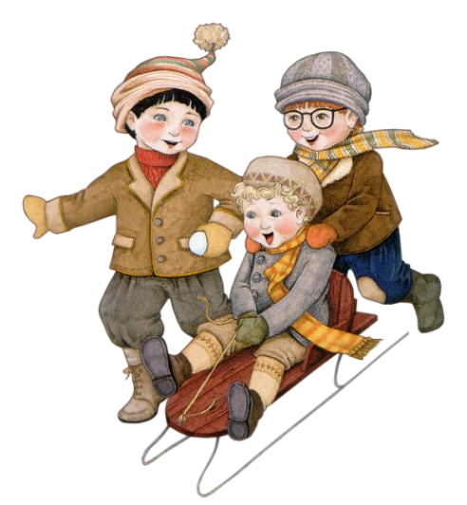
Вторник – «Заигрыш»
Собирайся, народ, Неделя “сырная” идет!
Наступает день второй, Весь наполненный игрой!
День потех и угощений, Смеха, песен и веселья!
Подходи, торопись, Вместе с нами веселись!
Вторник пришел! У нас - Заигрыш!

Slide 14
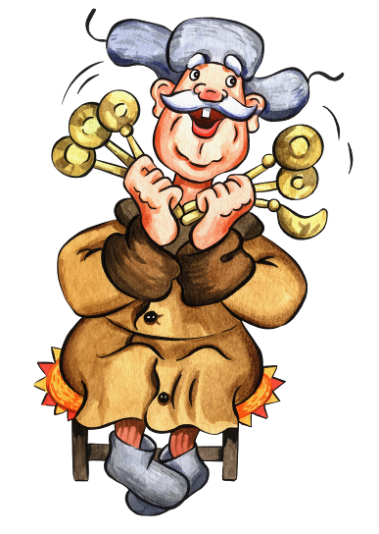
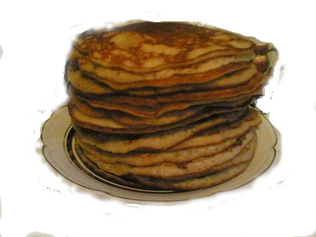
Среда – «Лакомка»
Тут среда подходит –
Лакомкой зовётся.
Каждая хозяйка
Колдует у печи.
Кулебяки, сырники –
Всё им удаётся.

Slide 15
Пироги и блинчики -
Всё на стол мечи.

Slide 16
Есть такие слова:
"Он всему голова"
Хрустящей корочкой одет
Мягкий черный, белый..
Хлеб

Slide 17
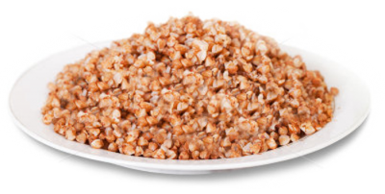
Крупу в кастрюлю насыпают,
Водой холодной заливают
И ставят на плиту вариться.
И что тут может получиться?
Каша

Slide 18
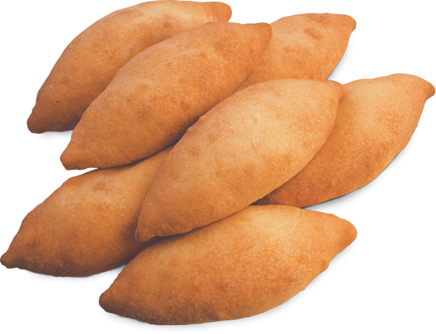
Будто булочка он с виду,
А внутри его повидло.
Скушай же скорей, дружок,
Сладкий, вкусный
Пирожок

Slide 19
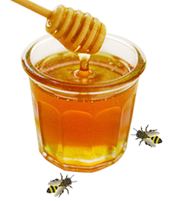
Пчела - трудяга создаёт,
Лениво с ложки он течёт,
Так сам и просится к нам в рот
Густой, янтарный, сладкий
Мёд

Slide 20
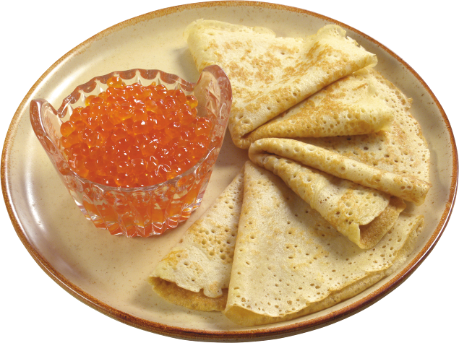
Бабушка для деток
Испекла салфеток,
А салфетки из муки
Получаются тонки.
Знают внуки-шалуны,
Что салфетки те
Блины

Slide 21
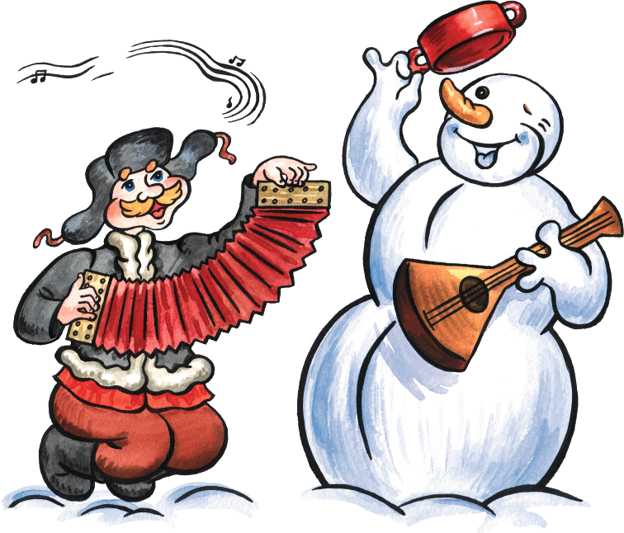
Четверг – «Разгуляй»
А в четверг – раздольный
Разгуляй приходит.
Ледяные крепости, снежные бои…

Slide 22
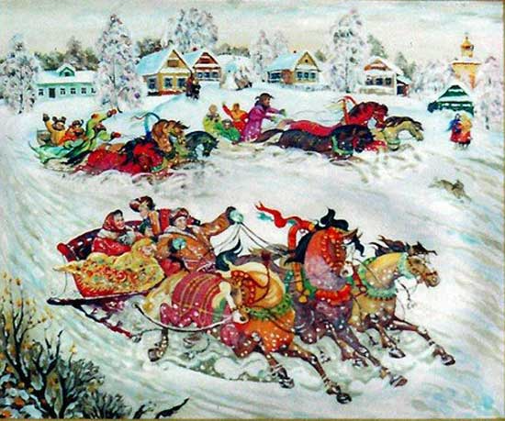
Тройки с бубенцами
На поля выходят.
Парни ищут девушек –
Суженых своих.

Slide 23
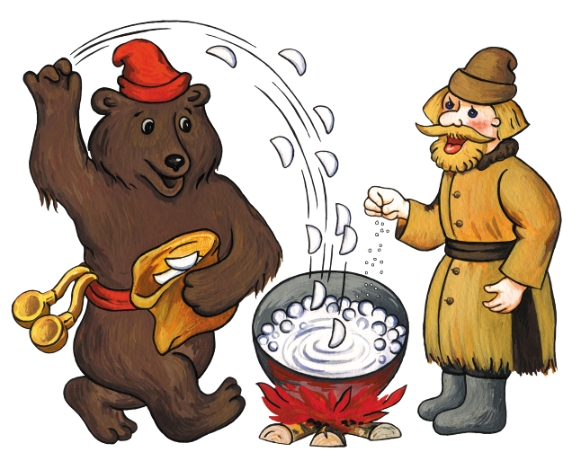
Пятница – «Тёщины вечёрки»
Пятница настала –
«Тёщины вечёрки»…
Зять приглашает
Тещу на блины!

Slide 24
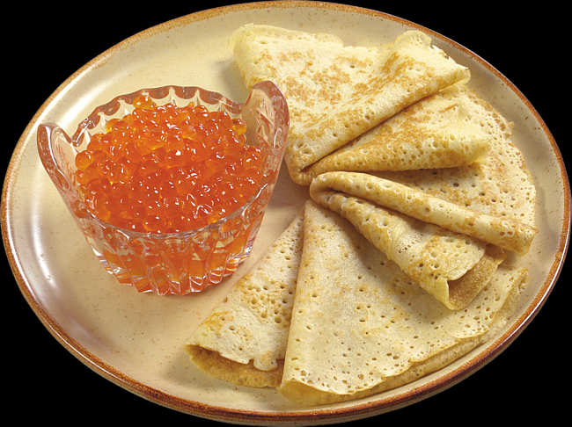
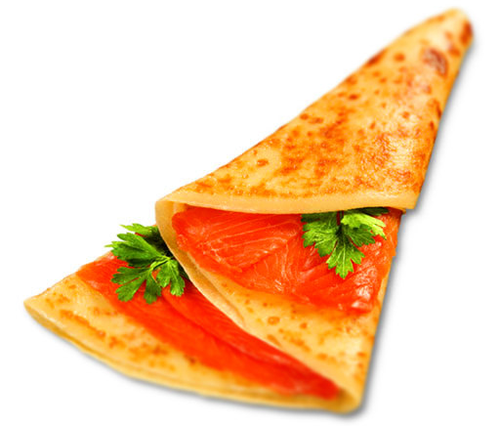
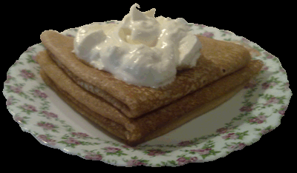
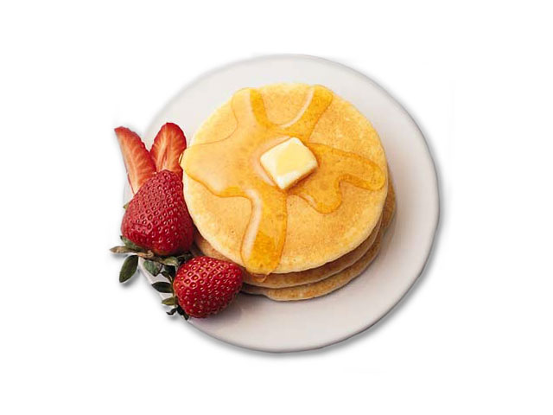
Есть с икрой и сёмгой,
Можно чуть попроще,
Со сметаной, мёдом,
С маслом ели мы.

Slide 25
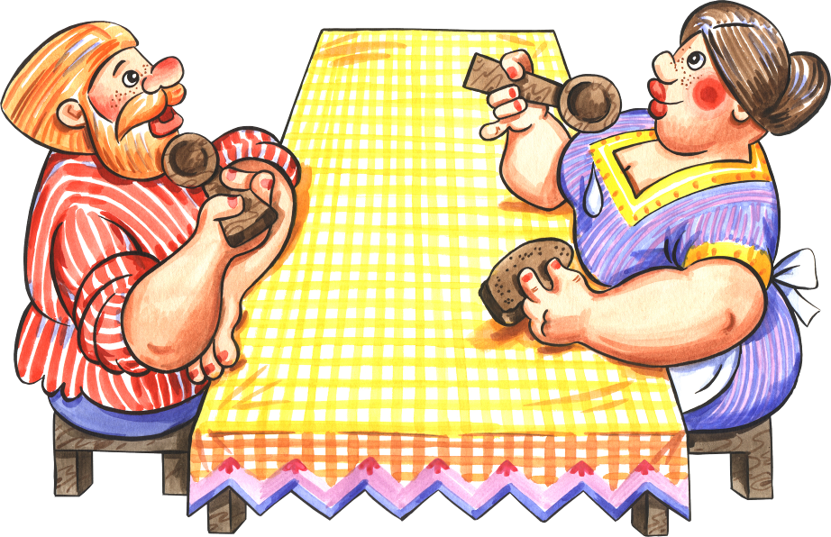
Суббота – «Золовкины посиделки»
Близится суббота – «Золовки угощение».
Вся родня встречается, водит хоровод.

Slide 26
Праздник продолжается,
Общее веселье.
Славно провожает
Зимушку народ!

Slide 27
Воскресение – «Прощёный день»
Воскресенье светлое быстро наступает.
Облегчают душу все в «Прощёный день».
Чучело соломенное – Зимушку – сжигают,
Нарядив в тулупчик, валенки, ремень…

Slide 28
Пышные гулянья Ярмарка венчает.
До свиданья, Масленица, приходи опять!
Через год Красавицу снова повстречаем.
Снова будем праздновать, блинами угощать!

Slide 29
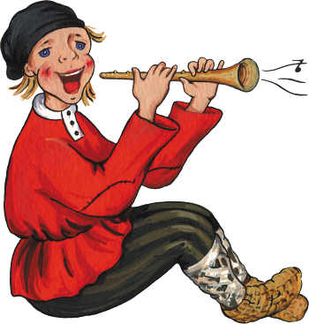

Slide 30
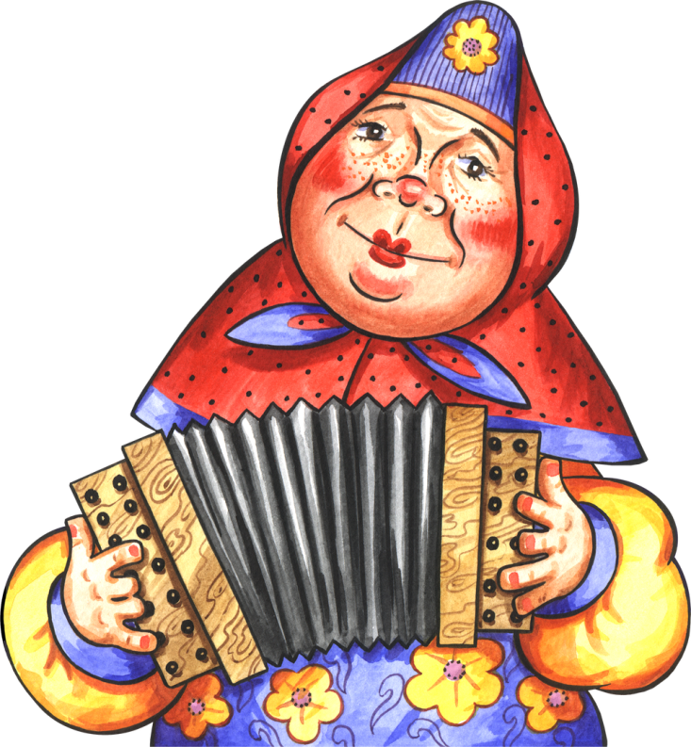
СПАСИБО ЗА ВНИМАНИЕ!

